Slide 1
Γερμανία 24.04-30.4.2016
Μαρία Γεωργίου

Slide 2
Δευτέρα 25.04.2016
Πρωινό ξύπνημα στην Γερμανία . Η Miriam(το κορίτσι που φιλοξενούσε εμένα ,την Γεωργία και την Najla από την Γαλλία) μας πήγε στο σχολείο . Το σχολείο ήταν τεράστιο και πεντακάθαρο. Είχε μεγάλους κοινόχρηστους χώρους .Έγινε υποδοχή από τον διευθυντή του σχολείου μαζί με τραγούδια και χορό από τα παιδιά του σχολείου
Αργότερα όλα τα παιδιά από όλες τις χώρες συμμετείχαμε σε αθλητικές δραστηριότητες . Υπήρχαν δώδεκα σταθμοί στους οποίους έπρεπε να διαγωνιστούμε. Χωριστήκαμε σε ομάδες 4 παιδιά κάθε ομάδα από διαφορετική χώρα . Παρόλο που η κάθε ομάδα είχε παιδιά από διαφορετικές χώρες , καταφέραμε να συνεργαστούμε και να περάσουμε από όλα τα αθλήματα.
Το απόγευμα επισκεφτήκαμε το κέντρο του Freiburg, όπου μέσα από ένα κυνήγι θησαυρού (ερωτήσεων) καταφέραμε να βρούμε τα σημεία που μας είχαν αναθέσει. Καταλήξαμε στο δημαρχείο όπου μας υποδέχθηκε και καλωσόρισε ο δήμαρχος της πόλης.
Πραγματικά μου άρεσε, ήταν μια αξέχαστη εμπειρία . Όλα τα συναισθήματα του φόβου που με κυριαρχούσαν το πρωί εξαφανίστηκαν . Είχαμε όλοι καταφέρει να συναναστραφούμε μεταξύ μας παρόλο που ήμασταν από διαφορετικές χώρες
Κωνσταντίνος Αγαθαγγέλου

Slide 3
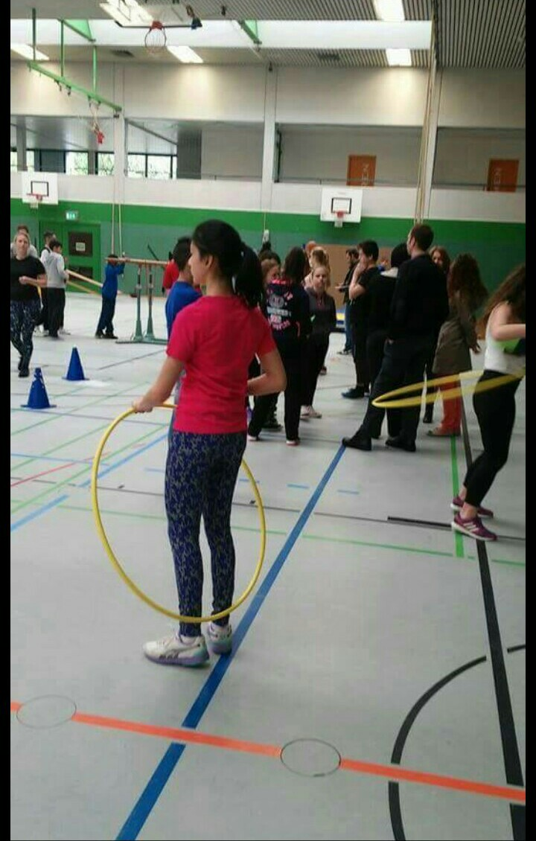
Αθλητικές δραστηριότητες

Slide 5
Το Freiburg
Το Freiburg είναι πόλη της Γερμανίας . Έχει πληθυσμό 220.286 κατοίκους . Είναι γνωστή για το Πανεπιστήμιο της ,το οποίο είναι από τα παλαιότερα της Ευρώπης και την πανεπιστημιακή κλινική της .

Slide 6
Τρίτη 26.04.2016
Δεύτερη μέρα στη Γερμανία. Ξυπνήσαμε, φάγαμε, ετοιμαστήκαμε και φύγαμε για το σχολείο. Στο σχολείο ήρθαν όλα τα παιδιά και αρχίσαμε να κατευθυνόμαστε στο κολέγιο ΙΒ.
Όταν φτάσαμε πήγαμε στον 2^{ο} όροφο, κάτσαμε όλοι σε διάφορα τραπέζια για να μας μιλήσουν μερικοί δάσκαλοι που μας κατάταξαν σε ομάδες. Πήγαμε στην Τεχνική Σχολή όπου φτιάχνουν και κατασκευάζουν διάφορα μέταλλα. Ο δάσκαλος της Τεχνικής Σχολής μας ξενάγησε μέσα στο εργαστήριο του. Στο εργαστήριο υπήρχαν δίφορα μηχανήματα και εργαλεία. Τέλος έπρεπε να φτιάξουμε διάφορα σχήματα που είχε σε ένα φυλλάδιο .
Στη συνέχεια κατευθυνθήκαμε σε ένα εργοστάσιο που κατασκευάζουν μηχανές αυτοκινήτων και μοτόρων. Ο δάσκαλος εκεί μας είπε διάφορα πράγματα για τα αυτοκίνητα και για τις μοτόρες που έχει μέσα στο εργαστήριο του. Μετά μας άφησε να αλλάξουμε τους τροχούς του αυτοκινήτου με ένα μηχάνημα.
Όταν τελειώσαμε αρχίσαμε να κατευθυνόμαστε προς το σχολείο για να φάμε το μεσημεριανό μας. Κατόπιν όταν τέλειωσαν όλα τα παιδιά με το φαγητό τους συγκεντρωθήκαμε στην είσοδο του σχολείου για να πάμε στο κολέγιο για ποδοσφαιριστές στο SC. Το SC είναι μια Σχολή ποδοσφαίρου στο Freiburg που ιδρύθηκε για νέα ταλέντα των αθλητικών συλλόγων.
Ήταν μια αξέχαστη μέρα
Μαρία Γεωργίου

Slide 7
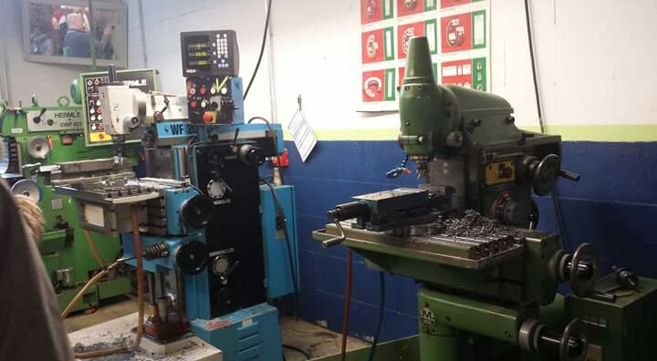
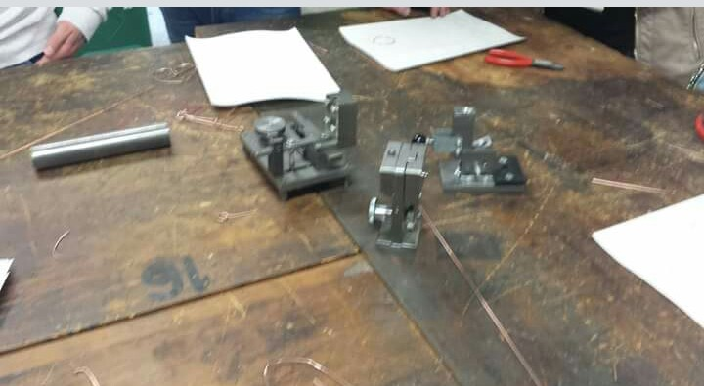
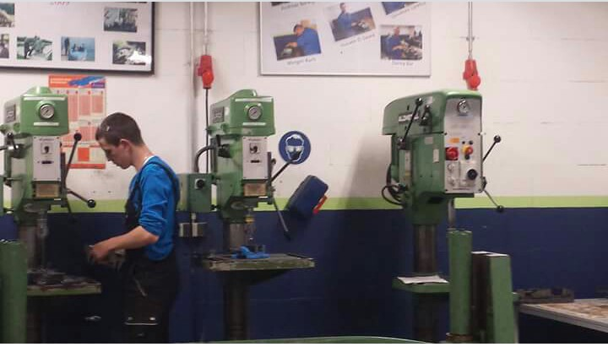
Τεχνική σχολή

Slide 8
Δραστηριότητες

Slide 9
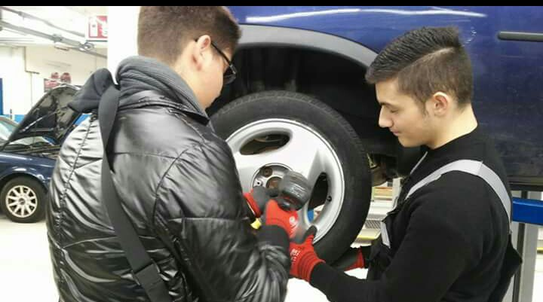
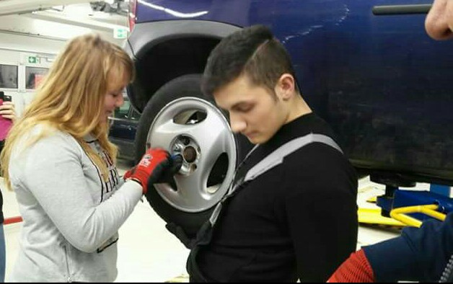
Εργαστήριο αυτοκινήτων

Slide 10
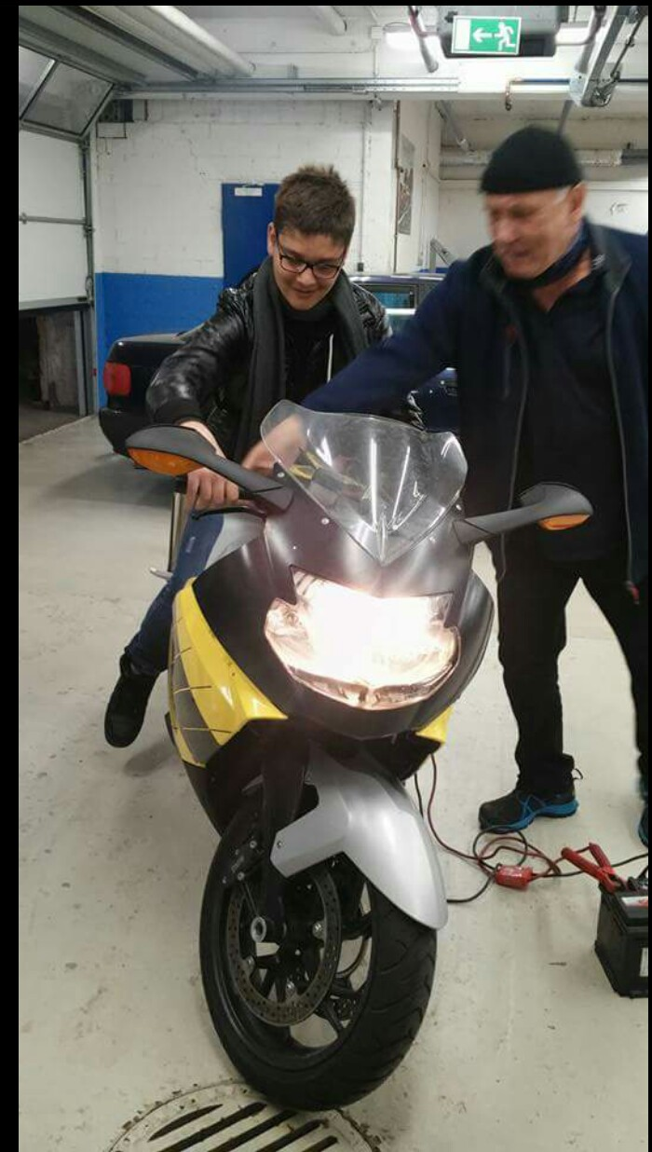
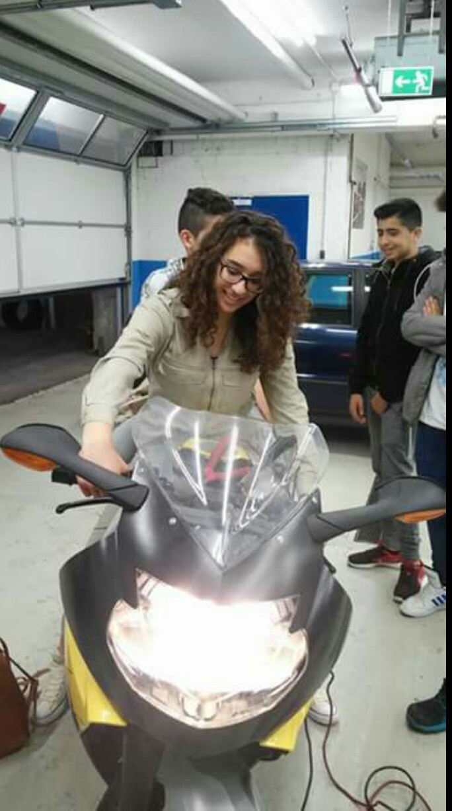

Slide 11
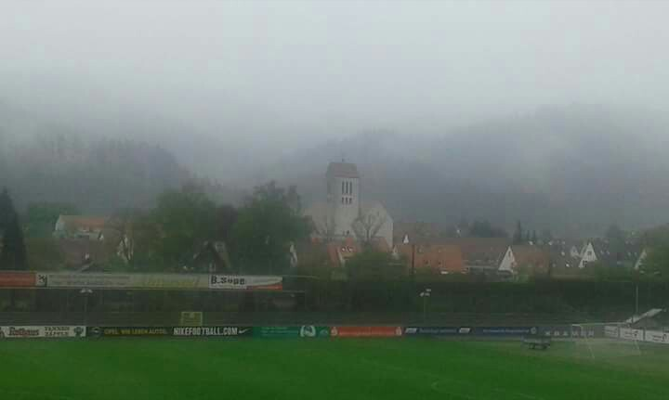
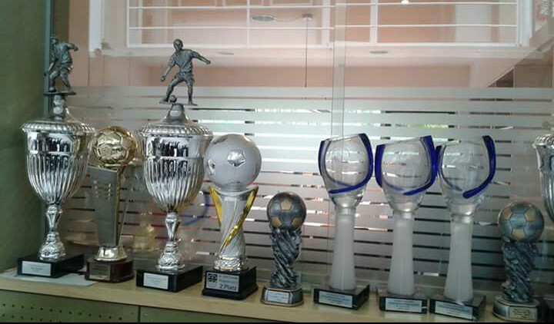
SC

Slide 12
Τετάρτη
Σήμερα Τετάρτη 27.04 ξυπνήσαμε πιο νωρίς από τις άλλες ημέρες φάγαμε ,ετοιμαστήκαμε γρήγορα και φύγαμε για να ήμαστε στις 7 στο σχολείο . Μας περίμενε μια μεγάλη εκδρομή στην Γαλλία στο Strasbourg.
Με όλα τα παιδιά συναντηθήκαμε έξω από το σχολείο για να καθίσουμε μέσα στο λεωφορείο .Χρειαστήκαμε δυο ώρες για να πάμε στο Strasbourg . Mόλης φτάσαμε στο Strasbourg μας πήρανε στο Ευρωπαϊκό Κοινοβούλιο .Πρώτα για να μπούμε μέσα στο Ευρωπαϊκό ακούγαμε προσεχτικά τις καθηγήτριες μας και ακολουθούσαμε όλα τα παιδιά σαν μια ομάδα . Στο Ευρωπαϊκό Κοινοβούλιο μας ξενάγησαν σε διάφορες αίθουσες που υπάρχουν μέσα .
Μετά πήγαμε στο πάρκο της Ευρώπης ,εκεί φάγαμε το μεσημεριανό μας και κάναμε ένα διάλλειμα ώστε μετά να μπορέσουμε να επισπευτούμε το Strasbourg ξεκούραστοι. Όταν τελειώσαμε με το μεσημεριανό μας είχαμε μια και μισή ώρα για να επισπευτούμε την πόλη ,με το να συμπληρώσουμε το φυλλάδιο με τις ερωτήσεις που μας είχαν αναθέσει . Τότε χωριστήκαμε σε διάφορες ομάδες από όλες τις χώρες . Παρόλο του ότι η κάθε ομάδα περίεχε παιδιά από διαφορετικές χώρες , καταφέραμε να συνεργαστούμε και να συμπληρώσουμε το φυλλάδιο που μας είχαν αναθέσει
Στο τέλος μας είπανε να πάμε στο λεωφορείο για να γυρίσουμε στα σπίτια μας
Ήταν μια αξέχαστη εμπειρία
Μαρία Γεωργίου

Slide 13
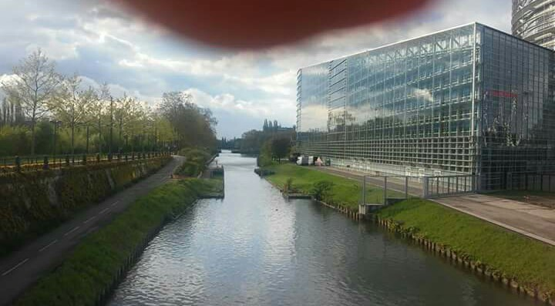
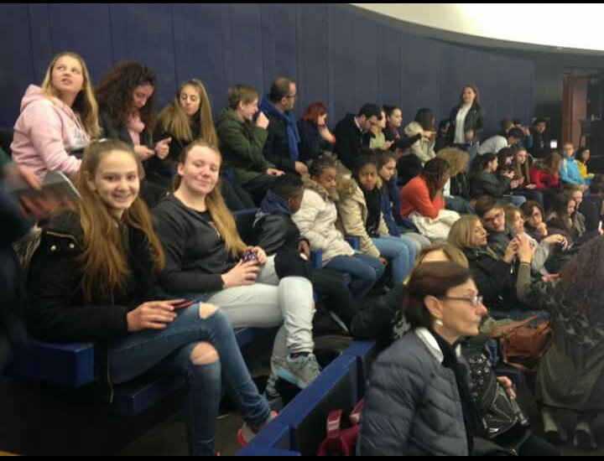
Ευρωπαϊκό κοινοβούλιο

Slide 14
Πέμπτη 28.04.2016
Την Πέμπτη 28.04.2016 πήγαμε στο σχολείο το πρωί για το Μίνι Κοινοβούλιο. Αφού είχαν έρθει όλοι οι μαθητές και από τις άλλες χώρες μαζί με τους καθηγητές μας μπήκαμε σε μια τάξη . Αμέσως καθίσαμε σε ομάδες μαζί με τους συμμαθητές μας. Στην κάθε ομάδα υπήρχαν τρία παιδιά από την Γερμανία . Μετά ο διευθυντής του σχολείου έκανε μια σύντομη υποδοχή. Αφού τελείωσε έπρεπε η κάθε χώρα να επιλέξει ένα πρόεδρο και ένα αντιπρόεδρο που θα μας εκπροσωπούσαν στο θέμα των Ολυμπιακών αγώνων για το αν θέλει η κάθε χώρα της Ευρωπαϊκής Ένωσης να βγαίνει με την σημαία της Ευρώπης! Μετά από πολλή ώρα συμφωνήσαμε ότι πρέπει να βγαίνουμε στους Ολυμπιακούς Αγώνες κάτω από την Ευρώπη αλλά να αναγνωρίζεται η χώρα που θα κερδίζει.
Μετά πήγαμε για μεσημεριανό και μετά πήγαμε για τσάι και γλυκό. Το απόγευμα πήγαμε μόνοι μας σε μια καφετέρια και αφού πήγαμε ξανά στο σχολείο άρχισε η βραδιά Erasmus. Περάσαμε πολύ ωραία και δείξαμε την κουλτούρα μας όπως και οι υπόλοιπες χώρες!!!
Χρυσοβαλλάντης Χρίστου

Slide 15
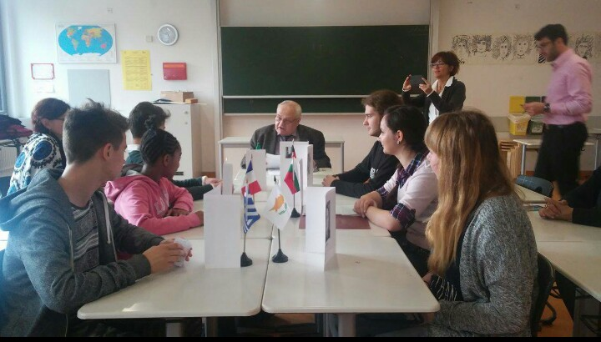
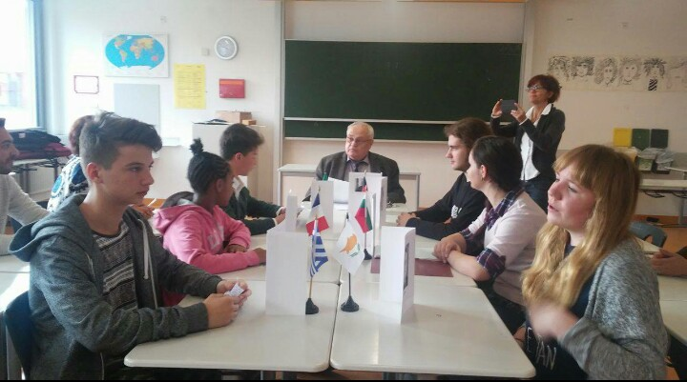
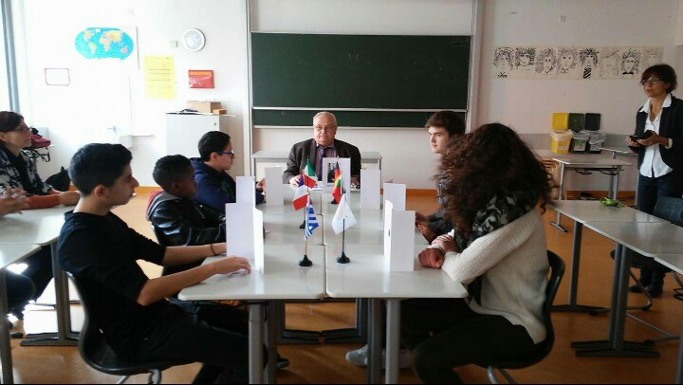
Μίνι Κοινοβούλιο

Slide 16
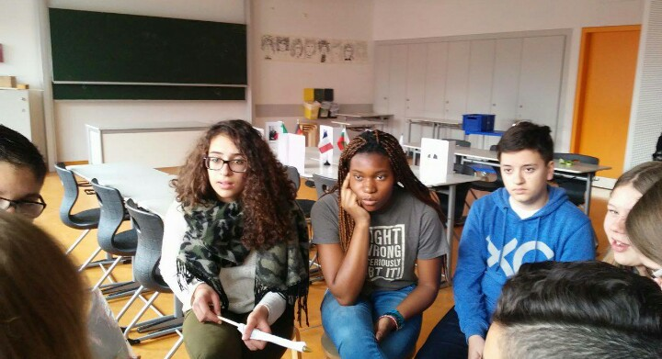
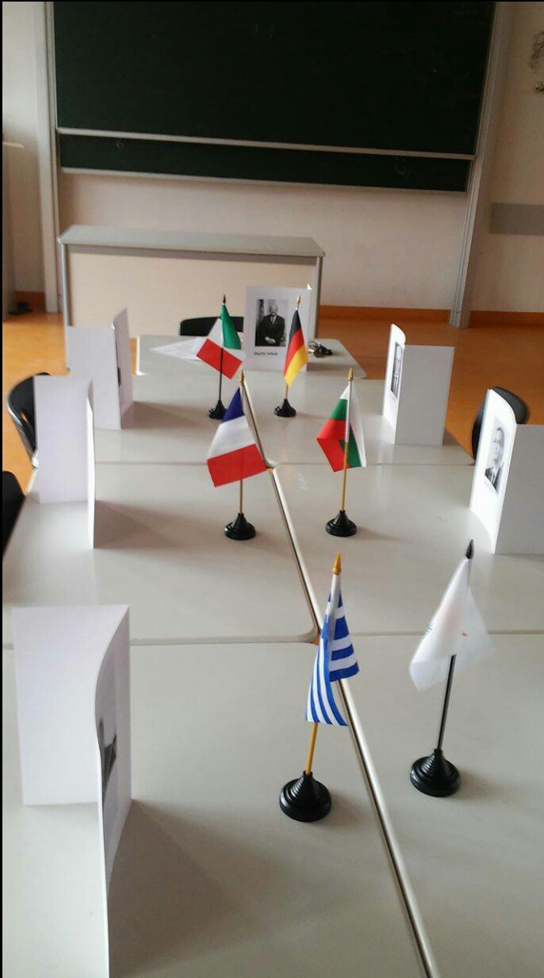
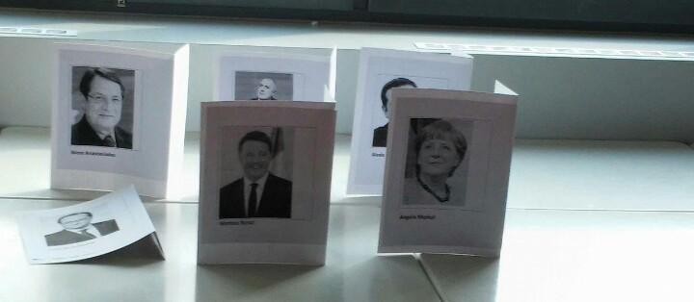

Slide 17
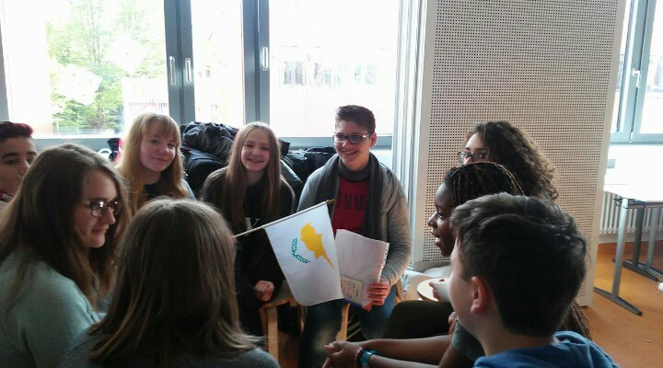

Slide 18
Βραδιά Erasmus

Slide 19
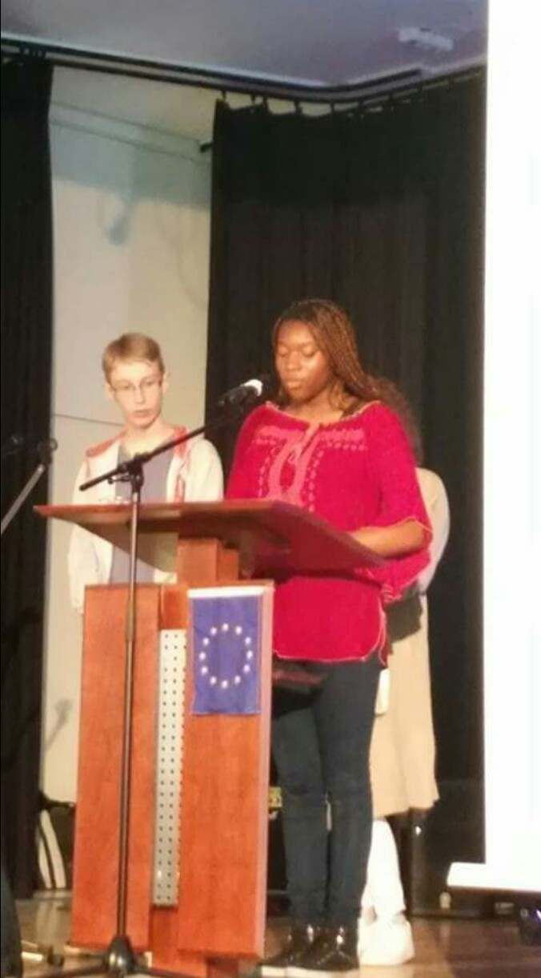
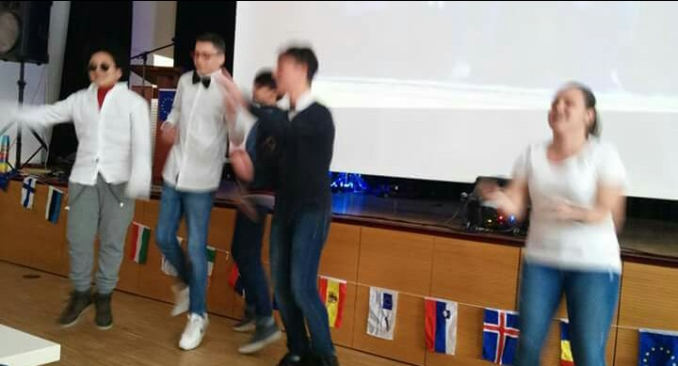

Slide 20
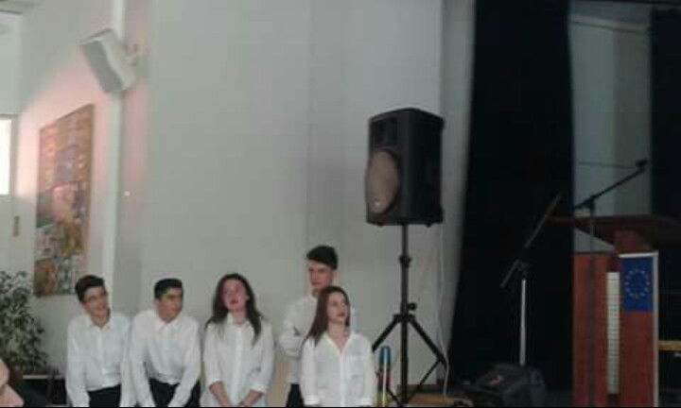
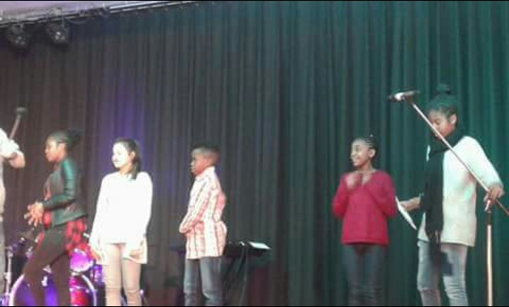

Slide 21
Τέλος

